Slide 1
Tredje rullebane
Avinor Oslo Lufthavn
Eidsvoll kommune, 5. desember 2017

Slide 2
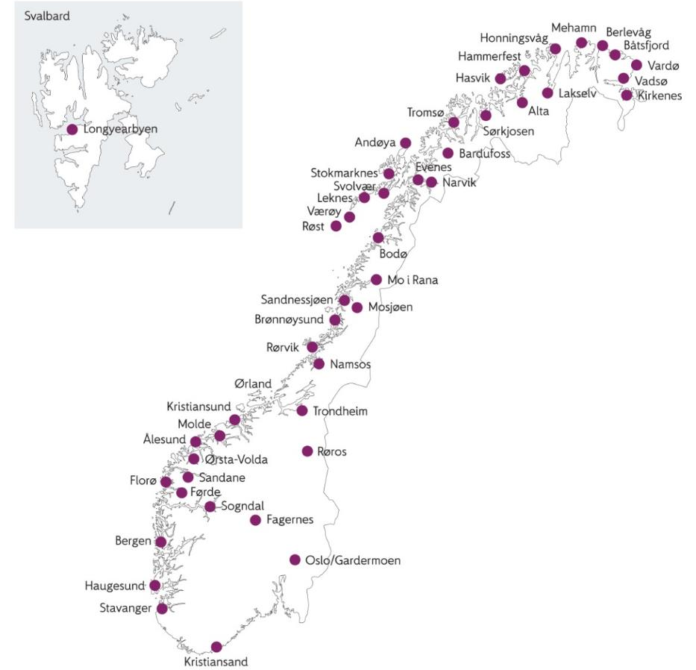
Avinors samfunnsoppdrag
Utvikle og drive et sikkert, effektivt og bærekraftig luftfartssystem i hele landet
  Lufthavner med god kvalitet og tilstrekkelig kapasitet
  Flysikring som eget datterselskap
Selvfinansiert
½ mrd kr i utbytte og ½ mrd kr i skatt
Nye terminaler i Oslo og Bergen, samt fjernstyrte tårn i 2017
Sterk satsing på biodrivstoff,
ledende internasjonalt
Oslo Lufthavn har Europas høyeste kollektivandel i tilbringertrafikken - 70%

Slide 3









TALL & FAKTA OM AVINOR OSLO LUFTHAVN
OSLO LUFTHAVN I TALL 2016
25 579 491
PASSASJERERER ÅRLIG
UTLAND
57%
INNLAND
43%
TRANSFER
25%
36%
JOBBREISER
64%
FRITIDSREISER
BAGASJE
15 MILL
18. JUNI TRAVLESTE DAG I 2015:
96 000 PASSASJERER
ANKOMST
6000
8000
PASSASJERER/TIME
I DAG
PASSASJERER/TIME
2017

Slide 4
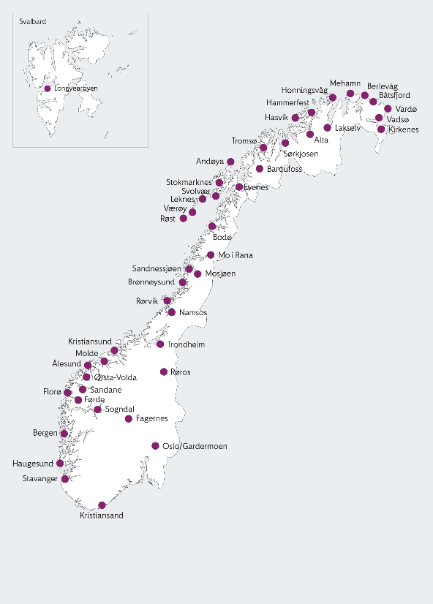
LUFTFARTENS BIDRAG LOKALT OG NASJONALT
Avgjørende for regional og nasjonal utvikling; næringsliv, utdanning, bosetting, helse og turisme
Oslo Lufthavn sysselsetter i dag rundt
25 000 personer med ringvirkninger. Dette tallet ser ut til å kunne dobles frem mot 2050
Betydelig vekst i næringsaktivitet ved og i nærheten av lufthavner
500 - 700 nye arbeidsplasser pr. million passasjer på Oslo lufthavn.
Ullensaker kommune: «en av kommunene i Norge med klart størst vekst på grunn av Avinor» (årsrapport)

Slide 5
TRAFIKKEN ØKER, BEHOV FOR 3. RULLEBANE I 2030
Prinsippavklaring i brev fra Samferdselsdepartementet 28.3.2017
Frem mot 2030 vil alt gjøres for å utvikle kapasiteten med eksisterende rullebaner
Planlegging, grunnerverv og bygging tar lang tid
Avinor dekker investeringen selv
Behov for 3.bane ved 35 mill passasjerer*
*Det er lagt til grunn lavere trafikkvekst i prognosene fremover (2% årlig) enn frem til nå. Fra åpningen i 1998 har veksten vært i snitt 3,7 prosent pr år. IATAs prognose er 5 prosent årlig vekst i flytrafikken internasjonalt i årene fremover

Slide 6
VI UTNYTTER NÅVÆRENDE KAPASITET MAKSIMALT
Avinor iverksetter alle tiltak som utvider kapasiteten ved eksisterende infrastruktur - både på flyside og i terminal.
Investerer 1,5 – 2 milliarder i tilpasninger og modifikasjoner på dagens flyside for å utnytte all kapasitet frem mot 2030.
I dag greier vi 80 flybevegelser i timen. Med tiltak når vi 90 bevegelser i timen. Det er maksimal utnyttelse av to rullebaner. Behovet for tredje rullebane forventes rundt 2030.
40 millioner passasjerer er makskapasitet for Oslo lufthavn. Tilsvarende som sammenliknbare lufthavner.
Notes:
40 mill når vi ved:
Høy prognose: i 2028.
Ved lav prog: 2037.
Flybevegelser:
Lav prognose: i 2032
Høy prognose: 2025.

Slide 7
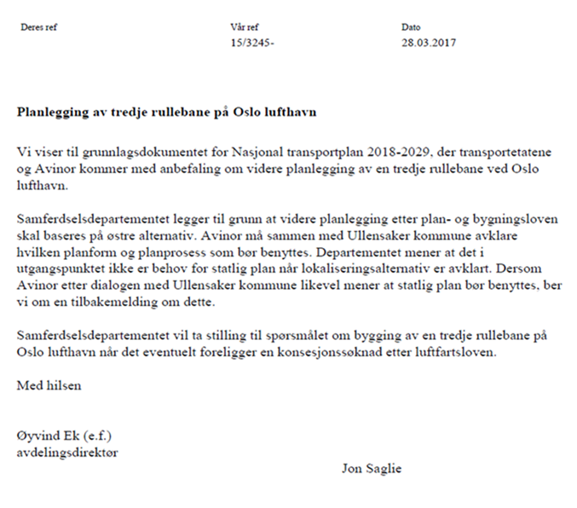
OPPDRAG GITT FRA SAMFERDSELSDEPARTEMENTET

Slide 8
FORSLAG TIL FREMDRIFT – REGULERINGSPLAN FOR 3. RULLEBANE
Oppstartsmøte
Høring
planprogram
Høring
reguleringsplan
Vedtak
reguleringsplan
Forarbeid
Planprogram
Reguleringsplan med
konsekvensvurderinger

Slide 9
OPERATIVT KONSEPT - STØYSONEKART
Kommuneplan for
Ullensaker
Vedtak
reguleringsplan
Høring
reguleringsplan
Operativt konsept
3 rullebaner
Støyberegninger
og støysonekart
(Sintef)
Konsekvensvurdering
i reguleringsplanen

Slide 10
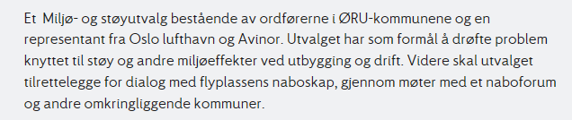
VÅRE NABOER
Eidsvoll kommune
Nannestad kommune
Gjerdrum kommune
Ullensaker kommune
Nes kommune
Hurdal kommune
Miljø- og støyutvalg

Slide 11
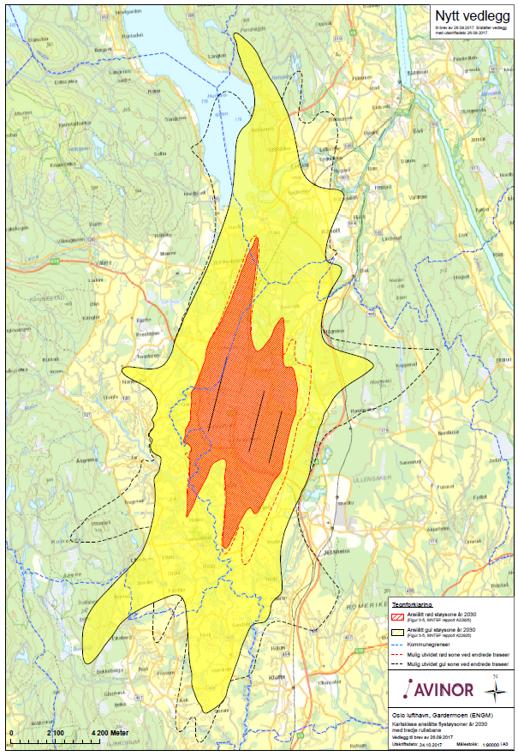
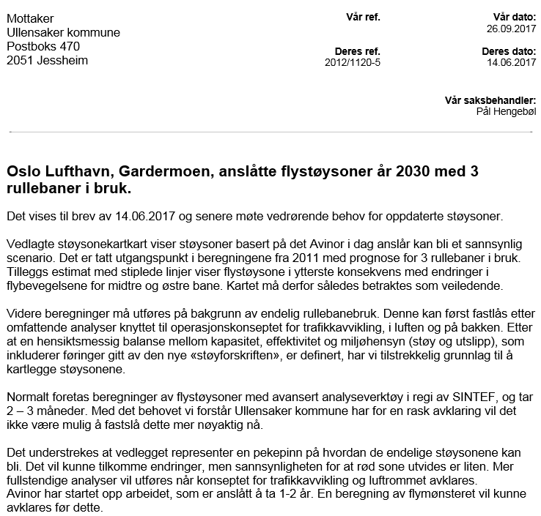
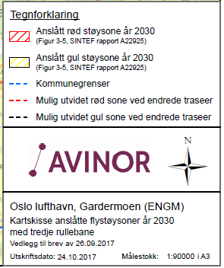
INDIKASJONER PÅ FLYSTØY

Slide 12
TAKK FOR OPPMERKSOMHETEN!

